Slide 1
Elementos de Sistemas
aula – Controle da ULA
"Contar é a religião desta geração, sua esperança e salvação."
"Counting is the religion of this generation, its hope and salvation."
Gertrude Stein (1874–1946) escritora americana
apud Nisan, N. & Schocken, S. 2005. Elements of Computing Systems
Ciência da Computação - Luciano Soares <lpsoares@insper.edu.br>
Notes:
http://alex9ufoexploer.blogspot.com.br/2014/06/4-x-4-bit-array-multiplier-for-unsigned.html

Slide 2
Unidade Lógica Aritmética (ULA)
A
B
controle
flags
Resultado
Notes:
A unidade lógica aritmética é circuito que possui normalmente duas entrada que recebem um conjunto de bit e tem como saída, um outro conjunto de bits resultante de operações internas dessa unidade lógica, essas operações são normalmente aritméticas, porém podem ser operações lógicas como AND ou OR, ou mesmo um bit shift. Para controlar o comportamento da unidade lógica aritmética, alguns sinais de controle são fornecidos. Esses sinais informam o circuito interno como proceder. Além disso alguns sinais extra podem sair da unidade lógica, passando informações adicionais, como por exemplo se o resultado é positivo, negativo ou zero. Símbolo usado para ALUs desde a década de 50.
http://www.edwardbosworth.com/My5155_Slides/Chapter09/ComputerArchitectureOverview.htm

Slide 3
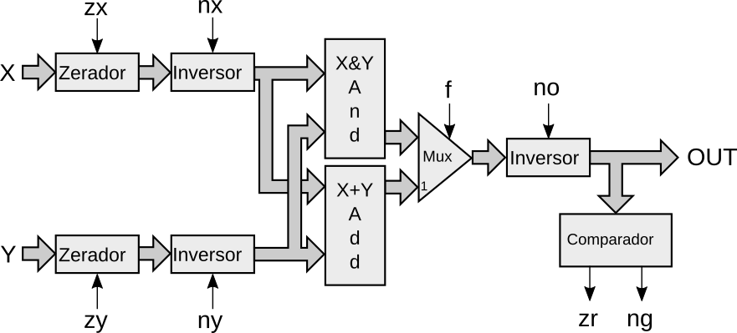
ULA do Hack (Z01)

Slide 4
ULA do Hack (Z01)
X e Y: Entradas de 16 bits
OUT: Saída da ULA
zx, nx, zy, ny, f, no: Sinais de controle da ULA
zr e ng: Saída de flags da ULA:
zr: resultou em zero
ng: resultou em um número negativo

Slide 5
Operações
As operações suportadas pela ULA são (OUT):
0: Gera o valor 0 (000000000000000)
1: Gera o número 1 (000000000000001)
-1: Gera o número -1 (111111111111111)
X: Replica a entrada X
Y: Replica a entrada Y
!X: Inverte bit a bit a entrada X
!Y: Inverte bit a bit a entrada Y
-X: Nega (complemento de dois) a entrada X
-Y: Nega (complemento de dois) a entrada Y
X+1: Soma um a entrada X
Y+1: Soma um a entrada Y
X-1: Subtrai um da entrada X
Y-1: Subtrai um da entrada Y
X+Y: Soma as entradas X e Y
X-Y: Subtrai Y de X
Y-X: Subtrai X de Y
Y&X: Realiza a operação AND bit a bit de X com Y
Y|X: Realiza a operação OR bit a bit de X com Y

Slide 6
Controle
Para realizar as operações é necessário controlar o sinais de controle da ULA, a tabela a seguir indica o que deve ser feito para cada umas das operações suportadas:
zx | nx | zy | ny | f | no | out
1 | 0 | 1 | 0 | 1 | 0 | 0
1 | 1 | 1 | 1 | 1 | 1 | 1
1 | 1 | 1 | 0 | 1 | 0 | -1
0 | 0 | 1 | 1 | 0 | 0 | x
1 | 1 | 0 | 0 | 0 | 0 | y
0 | 0 | 1 | 1 | 0 | 1 | !x
1 | 1 | 0 | 0 | 0 | 1 | !y
0 | 0 | 1 | 1 | 1 | 1 | -x
1 | 1 | 0 | 0 | 1 | 1 | -y
0 | 1 | 1 | 1 | 1 | 1 | x+1
1 | 1 | 0 | 1 | 1 | 1 | y+1
0 | 0 | 1 | 1 | 1 | 0 | x-1
1 | 1 | 0 | 0 | 1 | 0 | y-1
0 | 0 | 0 | 0 | 1 | 0 | x+y
0 | 1 | 0 | 0 | 1 | 1 | x-y
0 | 0 | 0 | 1 | 1 | 1 | y-x
0 | 0 | 0 | 0 | 0 | 0 | x&y
0 | 1 | 0 | 1 | 0 | 1 | x| y

Slide 7
Exemplo
zx | nx | zy | ny | f ? + : & | no
0 | 0 | 1 | 1 | 1 | 1
x[7] | x[6] | x[5] | x[4] | x[3] | x[2] | x[1] | x[0]
0 | 0 | 0 | 0 | 1 | 0 | 1 | 0
y[7] | y[6] | y[5] | y[4] | y[3] | y[2] | y[1] | y[0]
1 | 1 | 1 | 1 | 1 | 1 | 1 | 0
out[7] | out[6] | out[5] | out[4] | out[3] | out[2] | out[1] | out[0] | zr | ng
1 | 1 | 1 | 1 | 0 | 1 | 1 | 0 | 0 | 1
zx=0
nx=0
00001010
00001010
00001010
X&Y
X
And
16 bits
Zerador
16 bits
Inversor
16 bits
f=1
no=1
00001001
16 bits
11110110
Mux
16
Out
16 bits
Inversor
16 bits
Add
16 bits
00001001
X+Y
00001010
Y
16 bits
Zerador
16 bits
Inversor
16 bits
Comp
zr=0
11111110
00000000
11111111
ng=1
zy=1
ny=1

Slide 8
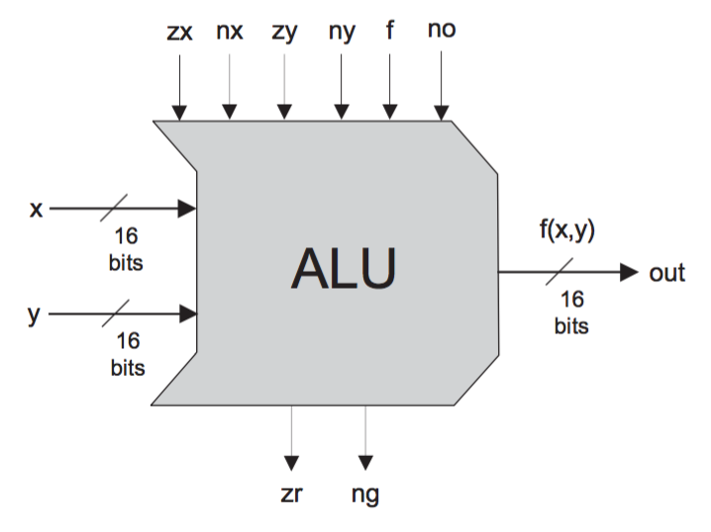
Reflexões
Complexidade
Velocidade/Performance
Otimizações
Outras operações (multiplicação e divisão)
Notes:
Melhoras para o Adder, pois carregando os bits pode ser lento. Usar o look-ahead.
As operações de multiplicação e divisão serão feitas por software usando o somador (Adder)

Slide 9
Atividades (PrairieLearn)
Na aula hoje:
Baixar o teste de ULA desenvolvido para a FPGA e validar respostas
Enviar uma foto da FPGA funcionando com o Código de ULA
Lição de casa:
Estudos de funcionamento de ULA

Slide 10

www.insper.edu.br

